Slide 1
النجارة

Slide 2
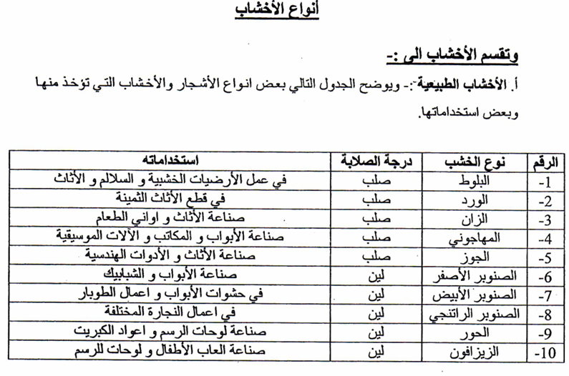
انواع الاخشاب :

Slide 3
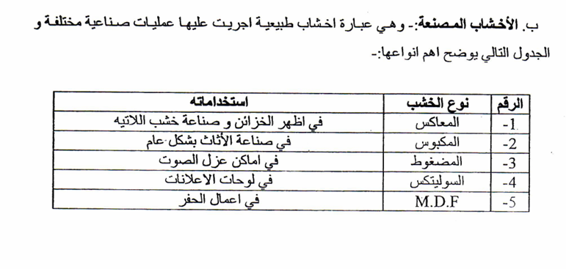

Slide 4
الادوات المستخدمة في النجارة
ادوات ضبط القياس
ادوات النشر والقطع
ادوات المسح
ادوات الطرق والخلع
ادوات الربط والتثبيت

Slide 5
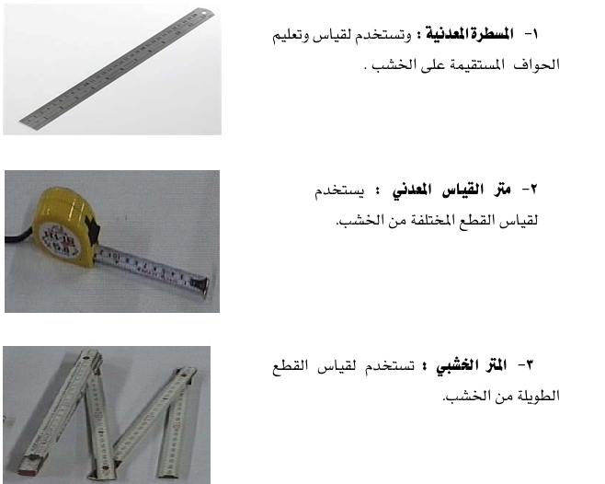
ادوات ضبط القياس

Slide 6

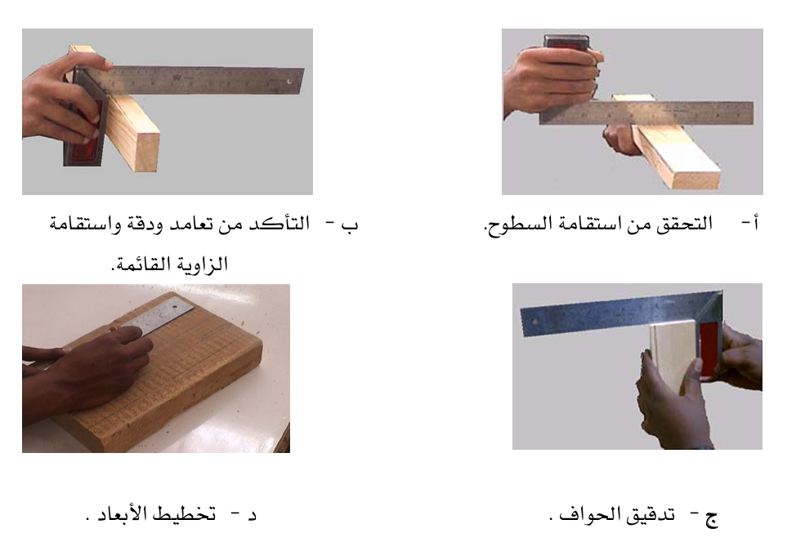

Slide 7

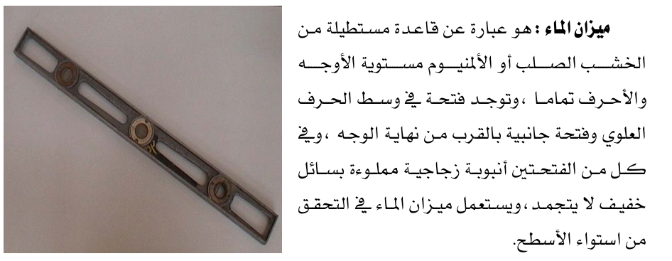
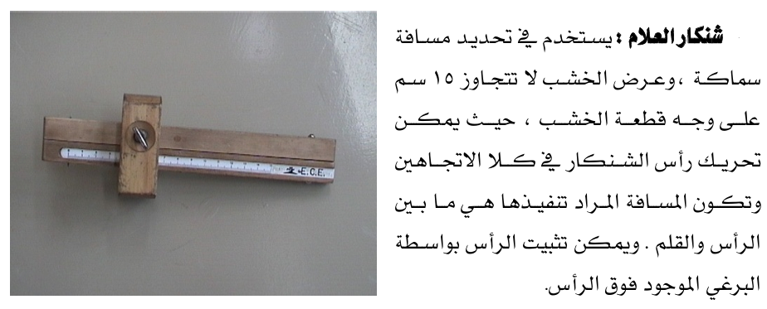

Slide 8
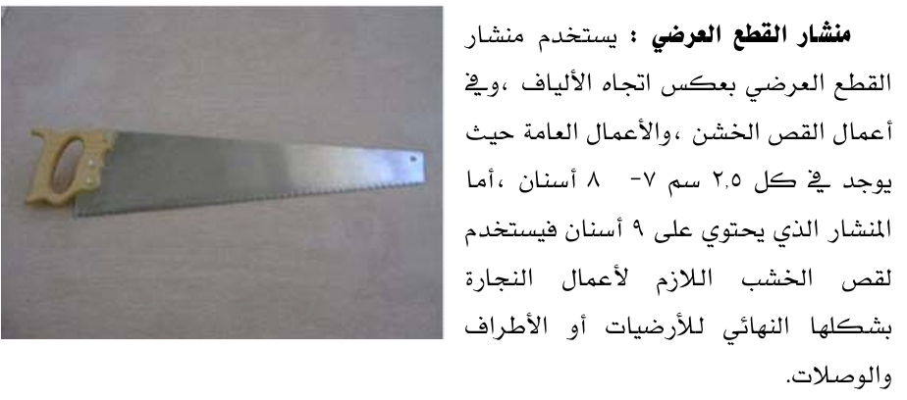

ادوات النشر والقطع

Slide 9
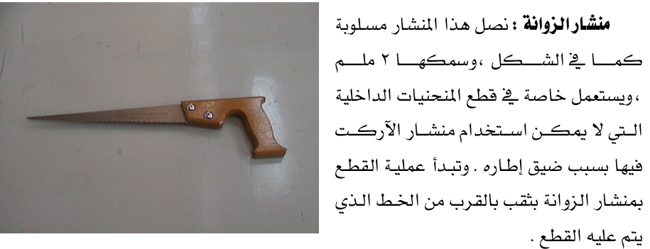
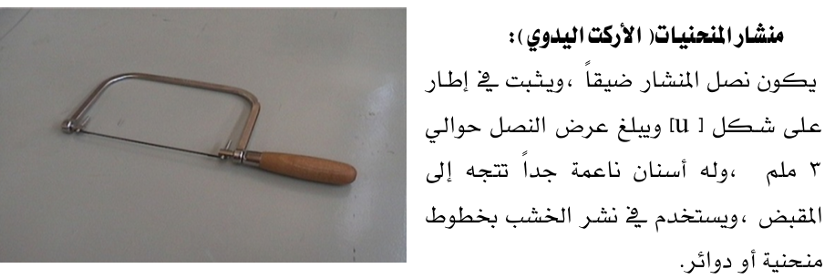

Slide 10
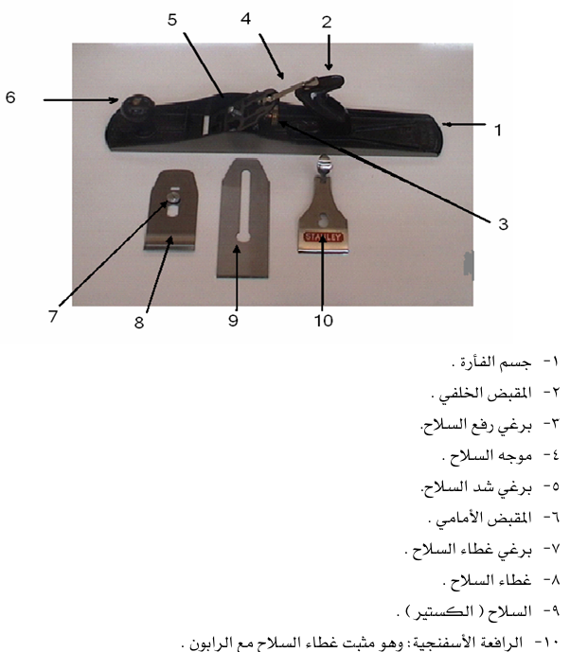
ادوات المسح :
الفارة: وظيفتها تسوية السطوح الخسبية
المبارد : تستخدم في مسح راس الخشب والتنعيم

Slide 11
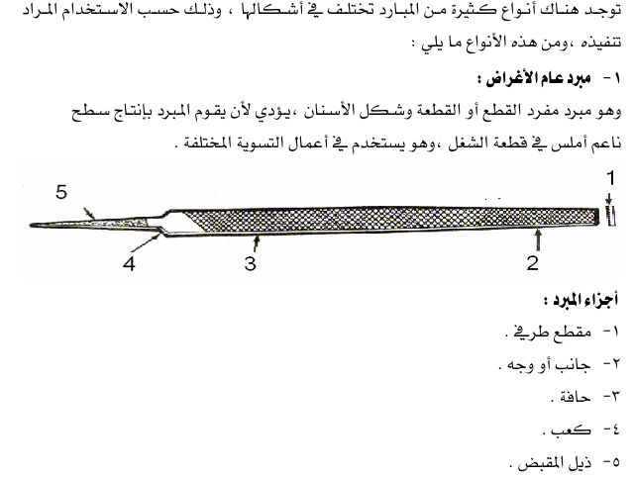

Slide 12
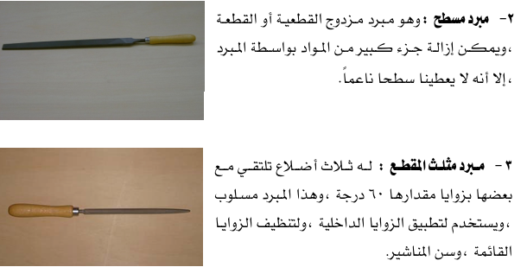
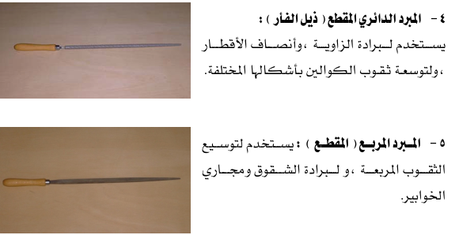

Slide 13
